Slide 1

Universidad Nacional de Asunción Facultad Politécnica
Optical Multicast with Protection against Node Failure: An approach based on MOACO
Aditardo Vázquez Rojas
Ingeniería Informática
Asesores:
D.Sc. Diego Pinto
M.S.C Enrique Dávalos
Campus Universitario – San Lorenzo - Paraguay
Septiembre, 2013

Slide 2
Crecimiento y evolución en la demanda de información.
Fallas en redes ópticas.
Dar continuidad a los servicios.
Mejorar la calidad de los servicios.
Necesidad de reducir los costos del diseño y protección de las Redes Ópticas.
Motivación
Tipo de Servicio | Falla | Perdida de datos | Servicios
Multicast | Simple de Nodo | Catastrófica | Aprendizaje interactivo a distancia, e-business, tele-conferencia, video-conferencia, subastas en vivo, demandas de video y juegos en línea.

Slide 3
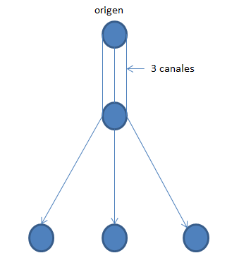
Multicast - Multidifusión
Definición:
El multicast proporciona un medio de comunicación punto-a-multipunto, en el que el un origen envía mensajes a varios destinos.
Problemas:
Los problemas en las redes Multicast se presentan en dos grupos: Plano de Control y Plano de Datos.
Plano de Datos | Diseño eficiente de potencia | Ubicación óptima de Splitter
 | Diseño con costo efectivo | Número de amplificadores ópticos, convertidores de longitud de onda, número de Splitter y número de fibras ópticas.
Plano de Control | MRWA | Solicitud Simple y Multiple.
 | Evaluación del desempeño de multicast.
 | Protección de tráfico multicast.
 | Tráfico multicast grooming.
 | Tráfico multicast jerárquico

Slide 4
Supervivencia de Redes Ópticas
Definición:
La supervivencia de una red se refiere a la capacidad de la misma para proporcionar un servicio continuo en presencia de fallas.
Las fallas de la red se pueden tratar mediante los métodos de protección y restauración.
Esquemas de Protección 1:1 (standby) y 1+1 (simultaneo).
Métodos de protección:
Orientada a camino - Orientada a porciones de camino - Orientada a enlace – Arboles. (enlaces - nodos).
Administración de Fallas: Central y Distribuida.

Slide 5
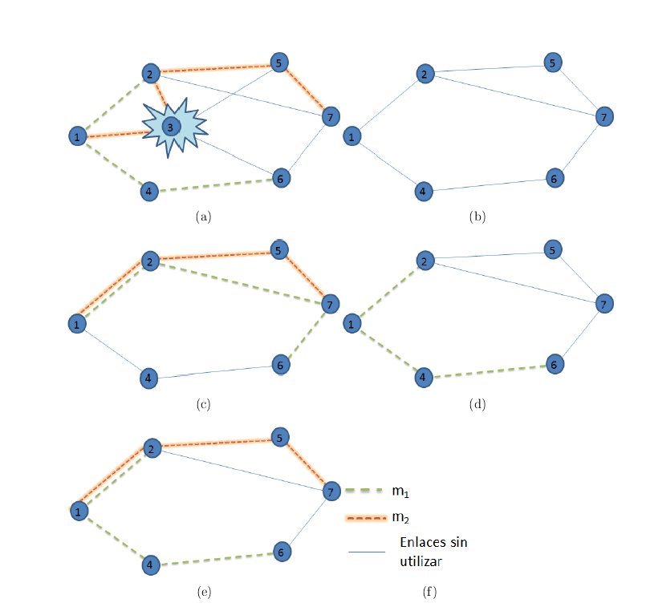
Propuesta
Se propone tratar el problema MRWA-PNF considerando un enfoque de optimización multi-objetivo.
Básicamente, se propone un enfoque basado en MOACO (Multi-objective Ant Colony Optimization) en la que se busca minimizar simultáneamente el costo de la red óptica y la calidad de servicio para múltiples solicitudes estáticas multicast.
Una vez construido un light-tree primario se deben construir los light-tree secundarios para cada nodo la red para lo cual se utilzados esquemas de protección: Reconfiguración Total y Reconfiguración Parcial.

Slide 6
Planteamiento del Problema
Dado una red y un conjunto de solicitudes multicast estáticas, se desea diseñar la red WDM sujeta a recuperación de falla simple de nodo.
Se busca calcular además el mejor enrutamiento y asignación de onda MRWA.
Los objetivos que se tratan son la minimización del costo y del retardo máximo. El costo está asociado a las fibras, splitter, amplificadores, Sistema WDM, puerto WDM, puerto OXC.

Slide 7
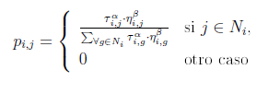
Optimización – Colonia de Hormigas
Optimización por Colonia de Hormigas ACO (Ant Colony Optimization) es una meta-heuristica inspirada por el comportamiento de colonia de hormigas. ACO ha sido aplicado exitosamente en varios campos.
ACO utiliza simples agentes llamados hormigas y una matriz de feromonas. Además, toma ventaja de la información heurística utilizando un parámetro llamado visibilidad.
En este trabajo fue adoptado el MOACS (Multiobjetive Ant Colony Optimization) el cual utiliza una colonia de hormigas y una matriz de feromonas para construir en cada generación soluciones . Selecciona un nodo a ser visitado de acuerdo a una regla pseudo-aleatoria

Slide 8
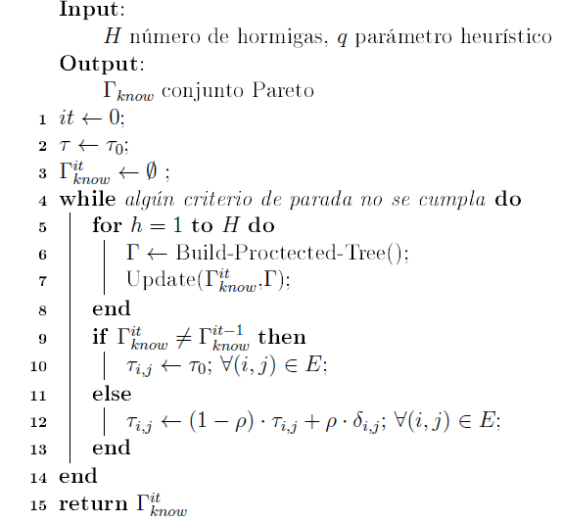
MOACS-PNF

Slide 9
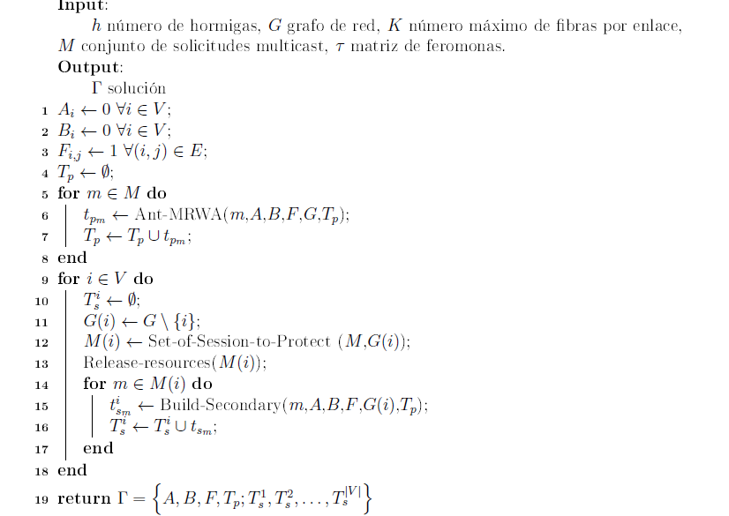
Build-Proctected-Tree

Slide 10
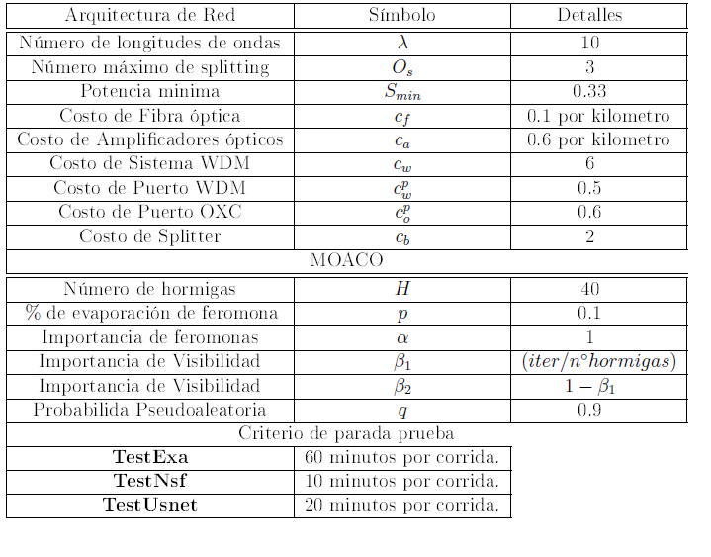
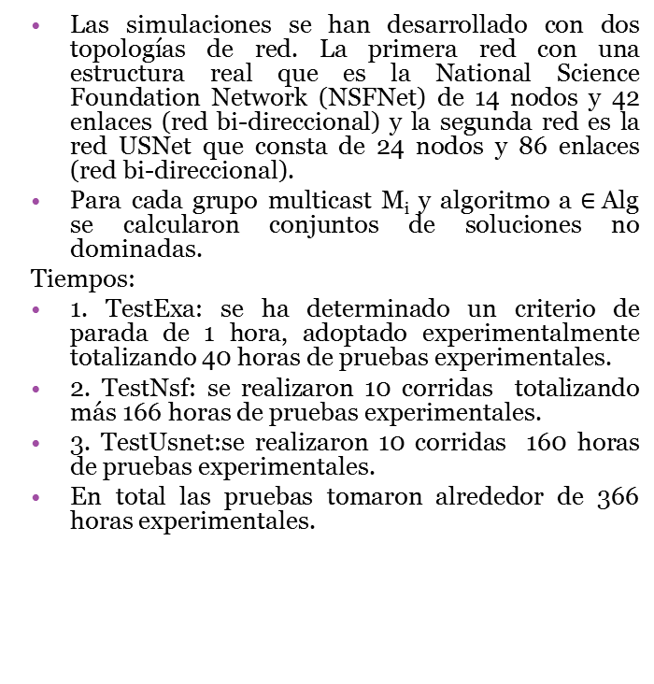
Pruebas Experimentales
Las simulaciones se han desarrollado con dos topologías de red. La primera red con una estructura real que es la National Science Foundation Network (NSFNet) de 14 nodos y 42 enlaces (red bi-direccional) y la segunda red es la red USNet que consta de 24 nodos y 86 enlaces (red bi-direccional).
Para cada grupo multicast M_{i} y algoritmo a $∈$Alg se calcularon conjuntos de soluciones no dominadas.
Tiempos:
1. TestExa: se ha determinado un criterio de parada de 1 hora, adoptado experimentalmente totalizando 40 horas de pruebas experimentales.
2. TestNsf: se realizaron 10 corridas totalizando más 166 horas de pruebas experimentales.
3. TestUsnet:se realizaron 10 corridas 160 horas de pruebas experimentales.
En total las pruebas tomaron alrededor de 366 horas experimentales.

Slide 11
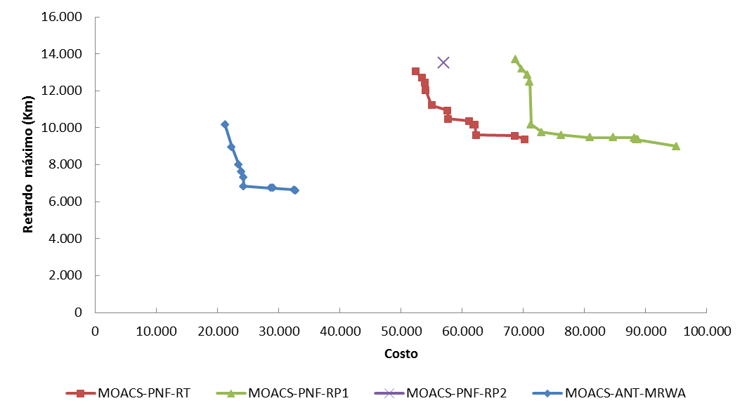
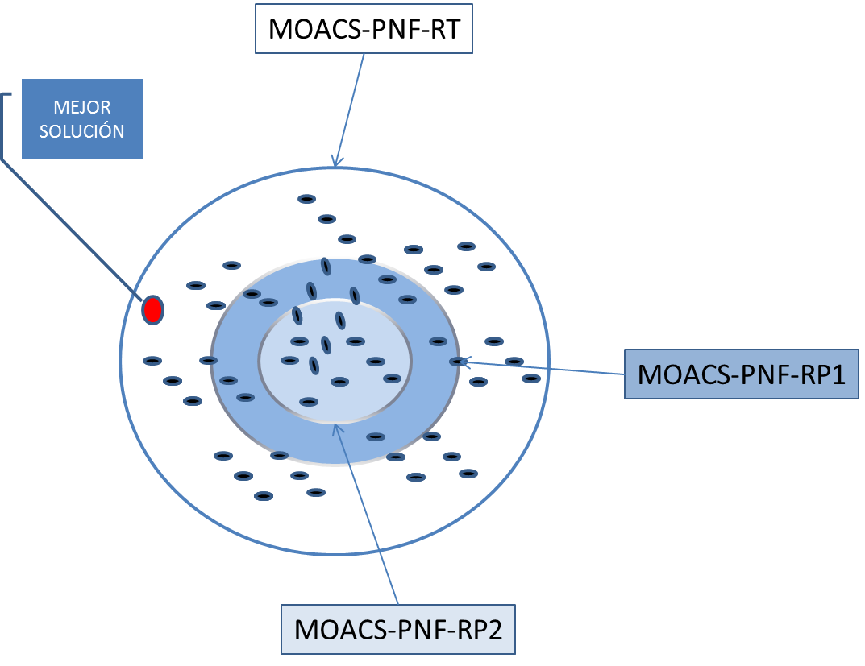
Resultados Experimentales

Slide 12
Conclusión y Trabajos Futuros
El presente trabajo se ha desarrollado un algoritmo MOACO para el diseño de redes WDM para tráfico estático multicast sujeta a recuperación contra falla simple de nodo. Para el diseño de la red se consideraron aspectos asociados al plano de datos y al plano de control. Básicamente, los problemas de ubicación de splitter, de amplificadores y de fibra óptica como también el enrutamiento multicast y la asignación de longitudes de onda han sido afrontados simultáneamente. Además, se ha realizado un estudio comparativo de esquemas de protección basado en re-configuración total y parcial en la que se ha constatado los pro y contras de dichos enfoques en función a la complejidad del problema y el tiempo de computo.
Como líneas de trabajo futuro los autores proponen lo siguiente:
Realizar más pruebas experimentales en otros topologías e instancias de mayor complejidad de forma a corroborar los resultados obtenidos.
Extender los enfoques de re-configuración a un caso más general.
Incluir el número de disrupciones como función objetivo asociado a la calidad de servicio.
Considerar también el problema de la ubicación de conversores de longitud de onda.
Comparar otros esquemas de protección de fallas de nodo con los propuestos en este trabajo.
Proponer modelos basados en ILP considerando las fuciones de costos propuestas en este trabajo.
Extender los enfoques propuestos a redes Grooming y Jerárquicas.

